Slide 1
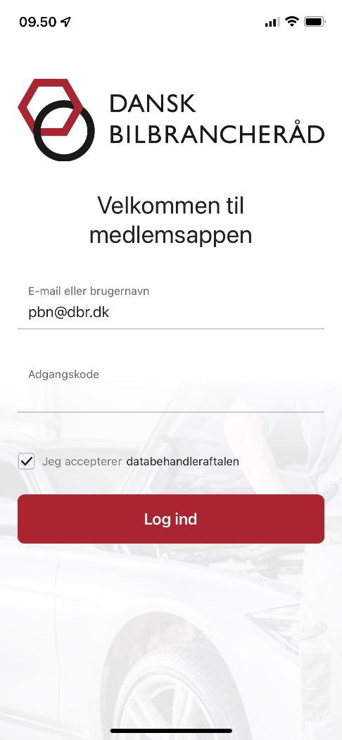

DBR Medlem – app og hjemmeside
App’en og hjemmesiden kan bruges til:
Kundekontakt
Kommunikation med kunden om værkstedsopgaver (app),
dokumentation af aftaler (app),
fremsending af tilbud, faktura og andre dokumenter (hjemmeside).
Kontakt til andre medlemmer
  Udlejning/udlåning af værktøj, udstyr og serviceydelser (app)
  Find hjælp til specialviden om forskellige bilmærker (app).

Slide 2
Installation
Installering og log in
Download/installer appen fra App Store eller fra Google Play. Appen hedder ”DBR Medlem”.
Indtast samme e-mail eller brugernavn og adgangskode, som til Dansk Bilbrancheråds hjemmeside dbr.dk. (På dbr.dk kan desuden oprettes flere profiler til værkstedet.)
Når du logger på, skal du acceptere databehandleraftalen (flueben i boks).
Hvem skal installere appen?
Det er kun værkstedet, der installerer app’en og altså ikke kunden.
Når værkstedet sender en besked til kunden, modtager kunden en sms med et link.
Linket fører ind til hjemmesiden (service.dbr.dk), der hører til app’en, og her svarer kunden.
Når kunden har svaret, kommer en notifikation på værkstedets telefon, og beskeden kan så aflæses i appen.

Slide 3
App’ens opbygning
Der er fire sider i app’en
Specialviden (find hjælp til div. Bilmærker og fagområder)
Sager (til kundekontakt)
Profil (oplysninger om værksted samt mulighed for at tilbyde specialviden)
udlejning af specialværktøj og -ydelser)

Slide 4

Sager
På siden ”Sager” foregår kommunikationen mellem værksted og kunde. Informationerne gemmes i systemet og dermed bliver det også til dokumentation over aftaler.
”Sager” er den første side, som man kommer ind på ved log in. En ”Sag” er en kunde og bil.
På siden ”Sager” kan man
Søge på nummerplade efter sager
Oprette sag
Vælge igangværende sag

Slide 5
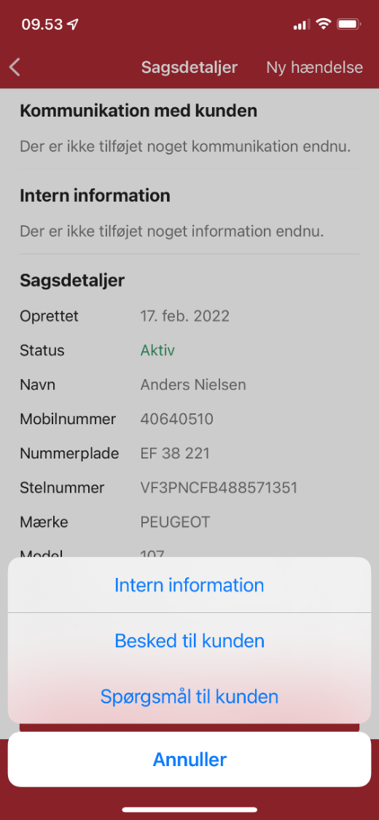
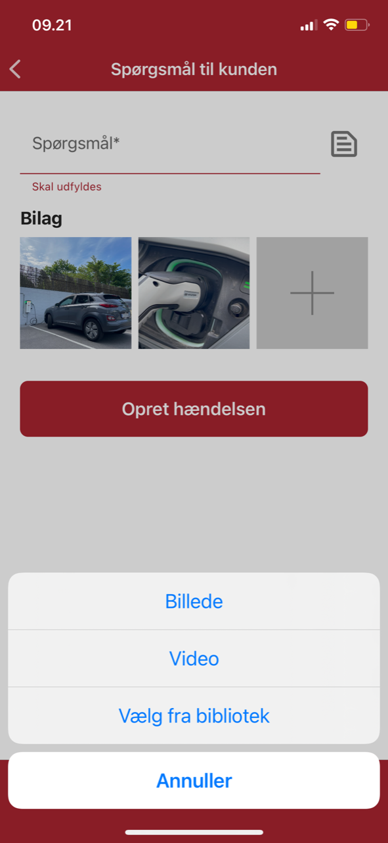
Sager – Ny hændelse
Ny hændelse
Skriv til kunden, kollegaerne eller dit fremtidige jeg
Her kan man kommunikere med kunden i form af beskeder eller spørgsmål eller gemme beskeder internt til værkstedsbrug.
Når man trykker på ”Ny hændelse” dukker følgende valgmuligheder op:
Intern information
Besked til kunden
Spørgsmål til kunden
Annuller

Slide 6
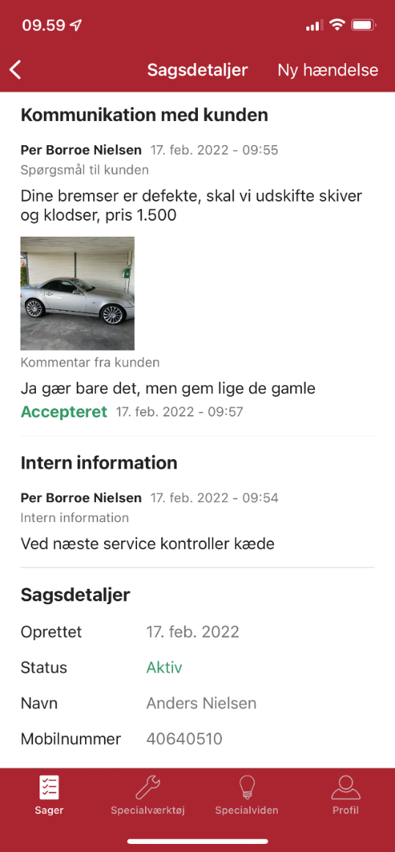
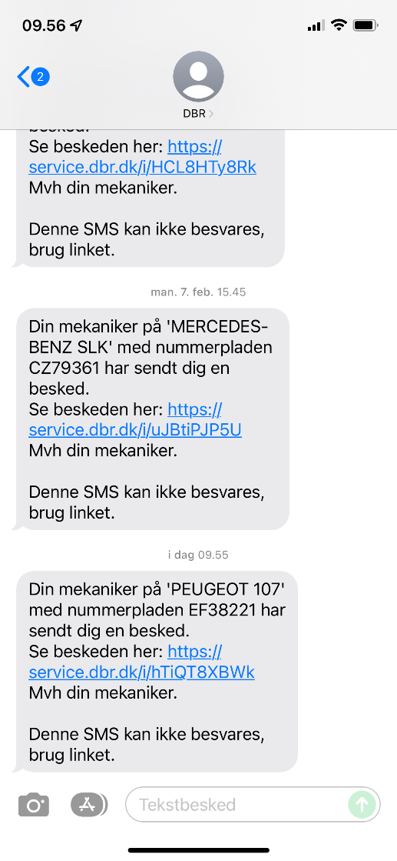
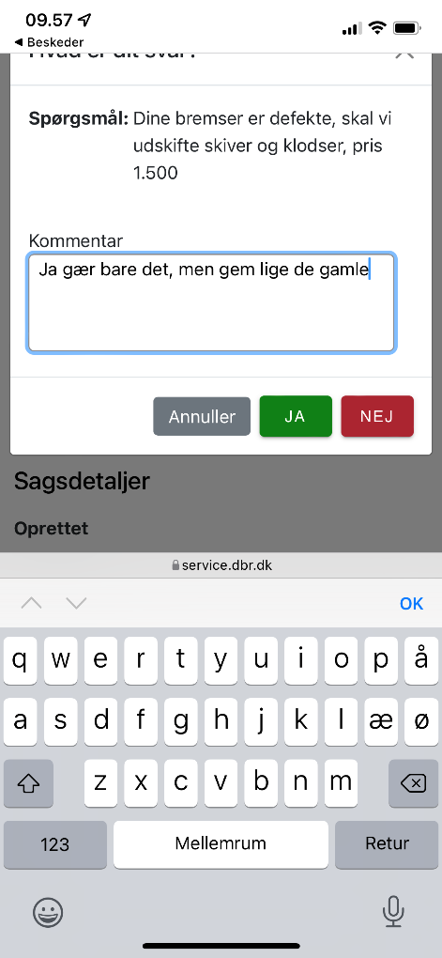
Sager – Ny hændelse
Spørgsmål til kunden
Stil her et spørgsmål til kunden, som kunden skal svare ja eller nej til. Kunden kan samtidig skrive en besked.
Når du trykker på ”Opret hændelse” sendes en sms til kunden med et link. Linket fører ind til hjemmesiden (service.dbr.dk), der hører til app’en, og her svarer kunden.
Når kunden har svaret, kommer en notifikation på værkstedets telefon, og beskeden kan så aflæses i app’en under Sagsdetaljer.
Kunden skal som nævnt ikke have app’en installeret og ej heller selv logge på en hjemmeside – det sker automatisk, når kunden følger linket.

Slide 7
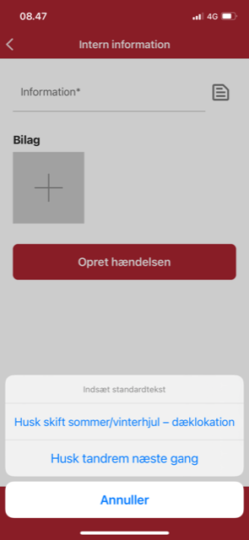
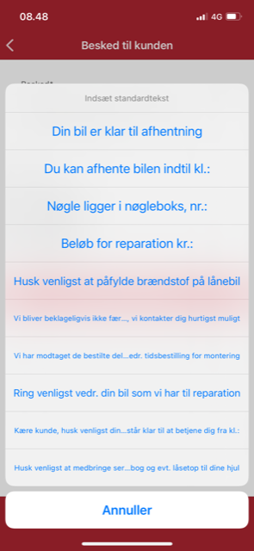
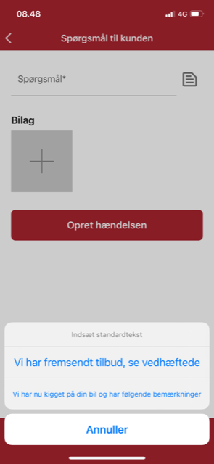
Ny hændelse - standardbeskeder
  Vælg mellem standard-beskeder
  Eller skriv dine egne beskeder
Under ”Ny hændelses” tre valgmuligheder, så kan man enten vælge at skrive sin egen tekst, eller at bruge de forud-oprettede beskeder.
Ved standard-beskederne skal man ofte lige tilføje et tidspunkt eller en anden information.

Slide 8
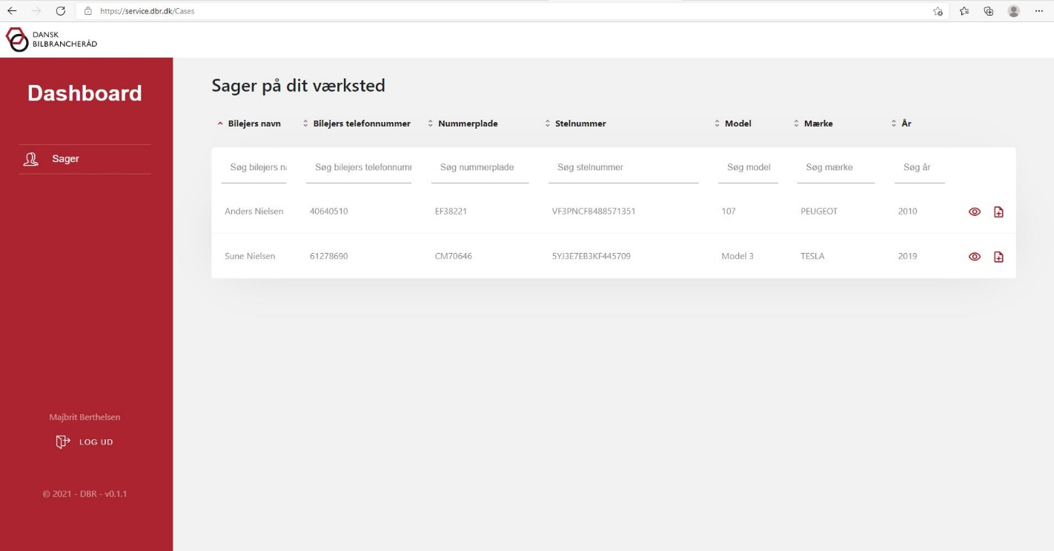
Send dokumenter via hjemmeside (Dashboard).
Send dokumenter via hjemmeside (Dashboard).
Hvis der er behov for at sende et tilbud, en faktura eller et andet dokument, så gør dette på hjemmesiden https://service. dbr.dk/.
I højre side er der en knap til formålet.
Det er smart, hvis den regnskabsansvarlige også har et login, så denne kan sende diverse relevante dokumenter. Flere logins oprettes på dbr.dk.

Slide 9
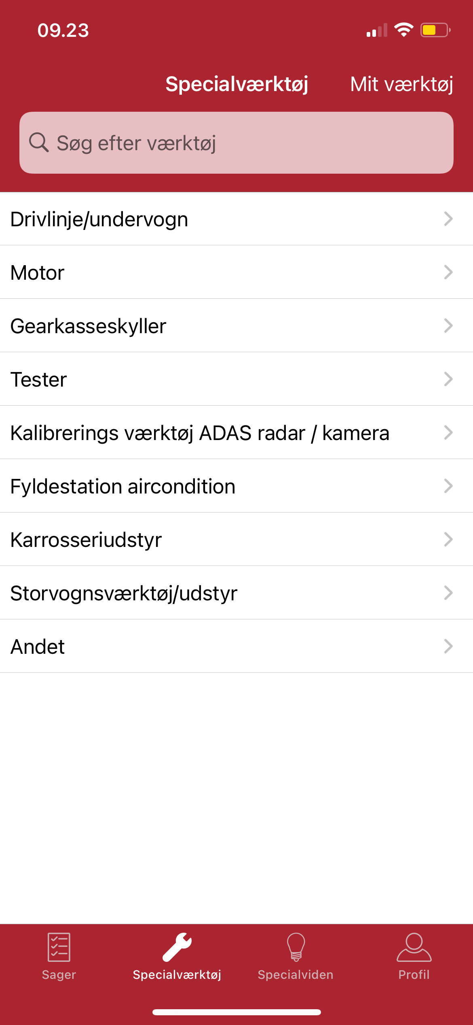
Specialværktøj
I bunden af app’en finder du siden ”Specialværktøj”. Her søger du efter eller opretter specialværktøj.
Specialværktøj oprettes, hvis du vil udleje eller udlåne dit specialværktøj. Det kan også være en serviceydelse. Der er mulighed for at skrive pris og kommentarer.
Værktøj findes ved ”Søg efter værktøj”.
Værktøj oprettes under ”Mit værktøj”.
Når dit specialværktøj eller din ydelse er optaget eller atter ledigt, så ændrer du status under mit værktøj. Husk både at trykke ”færdig” og ”gem”, når du ændrer status her.

Slide 10
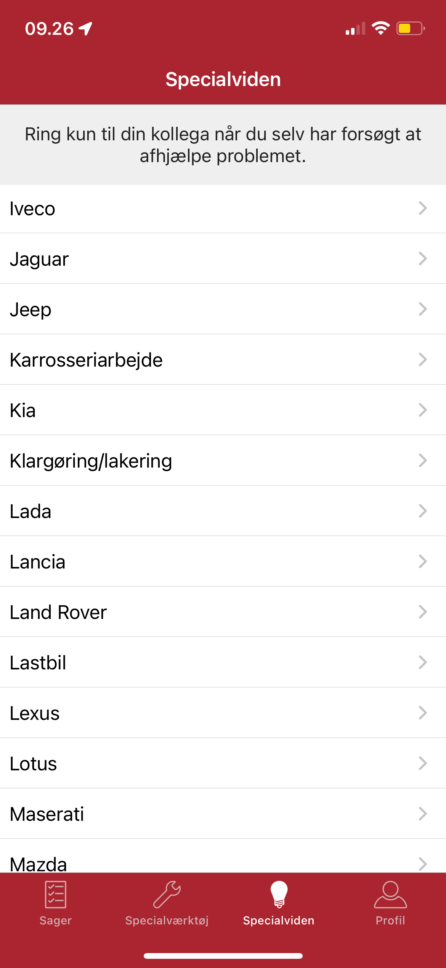
Specialviden
Her kan du finde medlemmer af Dansk Bilbrancheråd, der har specialviden om bestemte bilmærker eller fagområder.
Du kan både ringe og sende sms’er herigennem.
Vær dog opmærksom på, selv at have forsøgt at løse problemet så godt som muligt, inden du kontakter personen med specialviden.

Slide 11
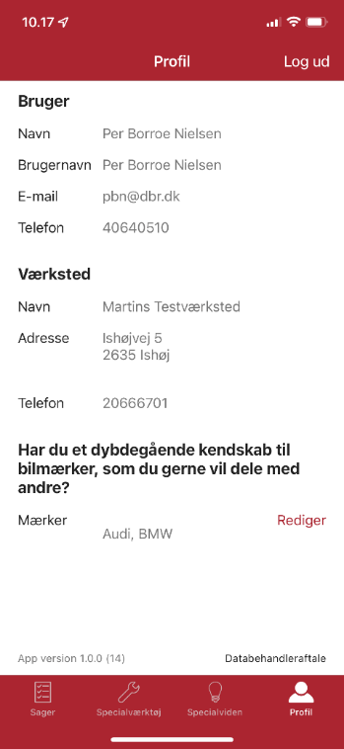
Profil
På siden ”Profil” kan du se din profil.
Du kan også oprette dig som kontaktperson, hvis du vil hjælpe med specialviden på diverse bilmærker.

Slide 12
Opdateringer

Slide 13
Installation (igen)
Installering og log in
Download/installer appen fra App Store eller fra Google Play. Appen hedder ”DBR Medlem”.
Indtast samme e-mail eller brugernavn og adgangskode, som til Dansk Bilbrancheråds hjemmeside dbr.dk. (På dbr.dk kan desuden oprettes flere profiler til værkstedet.)
Når du logger på, skal du acceptere databehandleraftalen (flueben i boks).
Hvem skal installere appen?
Det er kun værkstedet, der installerer app’en og altså ikke kunden.
Når værkstedet sender en besked til kunden, modtager kunden en sms med et link.
Linket fører ind til hjemmesiden (service.dbr.dk), der hører til app’en, og her svarer kunden.
Når kunden har svaret, kommer en notifikation på værkstedets telefon, og beskeden kan så aflæses i appen.

